Slide 1
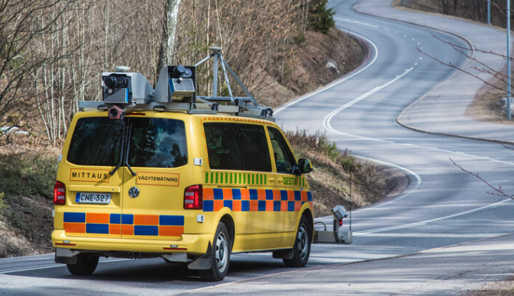
Täsmällisempää tietoa päällystetyn tien epätasaisuuksista RIDE-tunnuslukujen avulla
Juho Meriläinen / Destia Oy, Infraomaisuuden hallinta
Päällystekurssi 14.3.2023

Slide 2
Sisältö
Taustat
Mikä on RIDE-malli ja miten se on kehittynyt
Viimeisin kehitystyö
RIDE-tunnuslukujen hyödyntäminen

Slide 3
Taustaa:
Tien pituussuuntainen epätasaisuus on ollut jo 1980 lopusta lähtien yksi tien kuntoa kuvaavista kuvaavista kuntomuuttujista
IRI (International roughness index) ollut osana Väyläviraston 5-portaista kuntoluokitusta. Kunto_lk = min (ura_lk, vaur_lk, tas_lk). Luokka 5 = erittäin hyvä, 4 = hyvä, 3 = tyydyttävä, 2=huono, 1 = erittäin huono
Perustuu 60-luvun lopussa kehitettyyn neljännesautomalliin (Quarter car model).
Esitetään yleensä 100m keskiarvona.
Mikä mättää perinteisessä IRI-tunnusluvussa? Tyypillisiä mielipiteitä ovat:
Ei kuvaa tarpeeksi hyvin varsinkin ajoneuvon kuljettajaan kohdistuvaa ajomukavuutta.
Keskiarvoistaa liikaa tien epätasaisuutta → ei löydä kunnolla lyhyen intervallin (10m) epätasaisuuksia.
Kahden eri tien, joilla on sama IRI-arvo, ajokokemukset voivat olla aivan aivan erilaiset.
Ei kuvaa mistä epätasaisuus johtuu (pystyliike/nyökkiminen/sivuheilahtelu)
Kuvaa vain yhdestä pituusprofiilista laskettua auton korin ja jousituksen välistä pystysuoraa liikettä pituusyksikköä kohden (mm/m).
Jousitusparametrit 60-luvulta eivätkä vastaa enää nykyaikaisia autoja.
Ei ota huomioon tien nopeusrajoitusta.
MIKÄ NEUVOKSI??

Slide 4
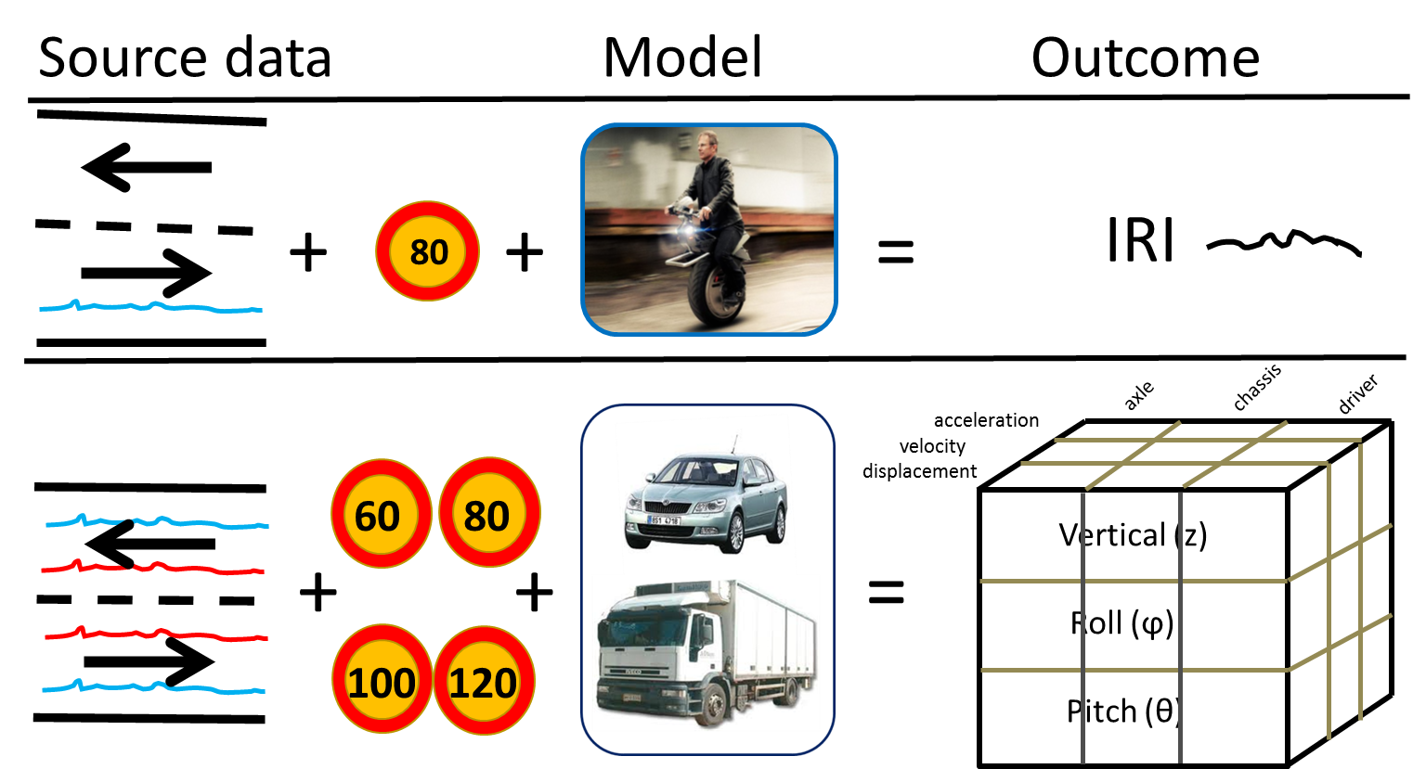
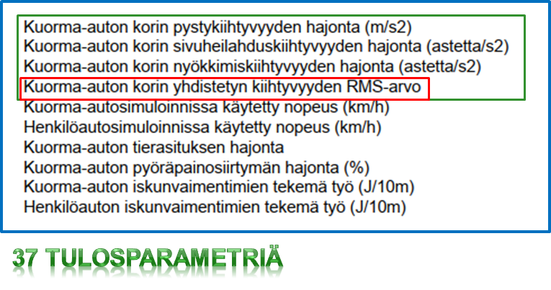
Ratkaisun tarjoaa RIDE-mallilla lasketut tunnusluvut:
Perustuu ns. 7 vapausasteen ajoneuvodynaamiseen malliin.
Data saadaan PTM-mittauksesta
Huomioi
Molempien ajourien pituusprofiilit
Nopeusrajoituksen
Oma malli henkilö-/kuorma-auto
Kaikki liikesuunnat
Liike, mm
Liikkeen nopeus, m/s
Liikkeen kiihtyvyys m/s²
Keskiarvot, -hajonnat ja maksimit
Tien geometrian vaikutuksen

Slide 5
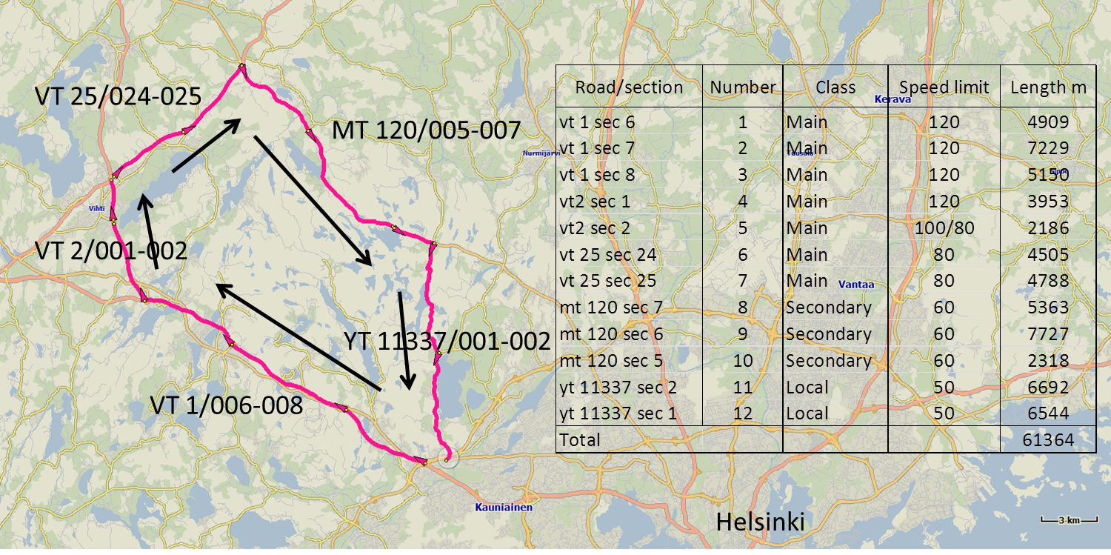
Lisää taustaa:
Ajopaneelireitti
Mallia kehitelty jo 2012 lähtien. Mallin isä Pertti Virtala, Destia Oy.
Toimitettu vuodesta 2017? lähtien ensin Tierekisteriin ja nykyään Velho-järjestelmään.
10m arvot siirretään Väyläviraston YHA-järjestelmään, jossa se jalostetaan 100m arvoiksi, kuntoluokitellaan ja voidaan ottaa ennusteissa huomioon.
Mallia validoitu
Ajopaneeli v. 2016
Kuorma-auton parametrit mitoittaviksi
Paras epämukavuutta selittävä muttuuja = Pysty-, sivuheilahdus ja nyökkimiskiihtyvyyksien hajonnan kombinaation (resultanttimuuttuja) RMS-arvo (RMS_yhd)
Maastokäynnit 2018-2019.
RMS_yhd:n huonokuntoisuuden raja-arvojen haarukointi 10m arvoille → >2,25
Todettiin löytävän paikalliset epätasaisuudet erittäin hyvin

Slide 6
Viimeisin kehitystyö 2022:
YHA-järjestelmässä:
RMS_yhd –muuttujan 100m kuntoluokittelu (1-5) lähtien 10m datasta = RIDE_lk
Implementointi YHA:n kuntoennustelaskentaan. Mahdollisuus korvata IRI RMS_yhd –parametrillä kuntoluokan laskennassa. Kuntolk = min(ura_lk, vaur_lk, RIDE_lk)
Testattu kuinka IRI:n (Tas_lk) korvaaminen RMS_yhd:llä (RIDE_lk) vaikuttaa tasaisuuden vuoksi huonokuntoisten määrään. Tulokset varsin loogisia

Slide 7
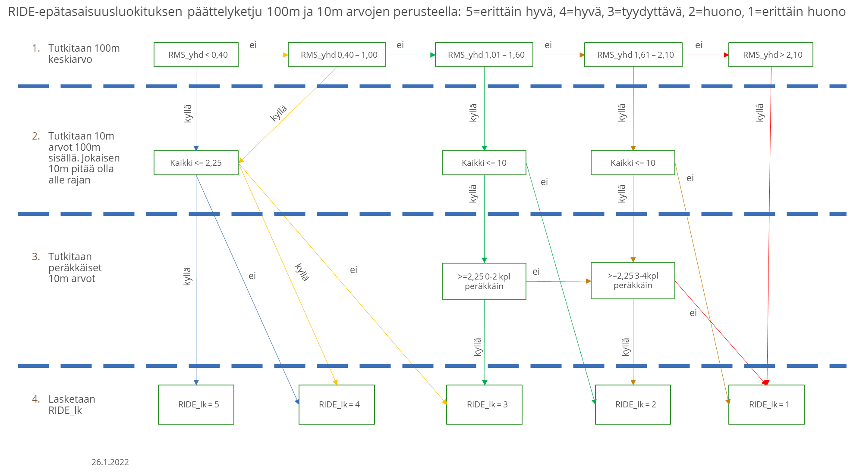
Viimeisin kehitystyö 2022: Kuntoluokitus
Luokitus perustuu jakaumatarkasteluihin sekä empiirisiin, maastokäyntien kautta saatuihin kokemuksiin.
Keskiarvoluokittelun lisäksi kuntoluokka voi määräytyä100m sisällä esiintyvien 10m maksimiarvojen tai tietyn raja-arvon ylittävien 10m jaksojen peräkkäisyyden perusteella (→ peräkkäisten epätasaisuuksien toisiaan voimistava dynaaminen vaikutus).

Slide 8
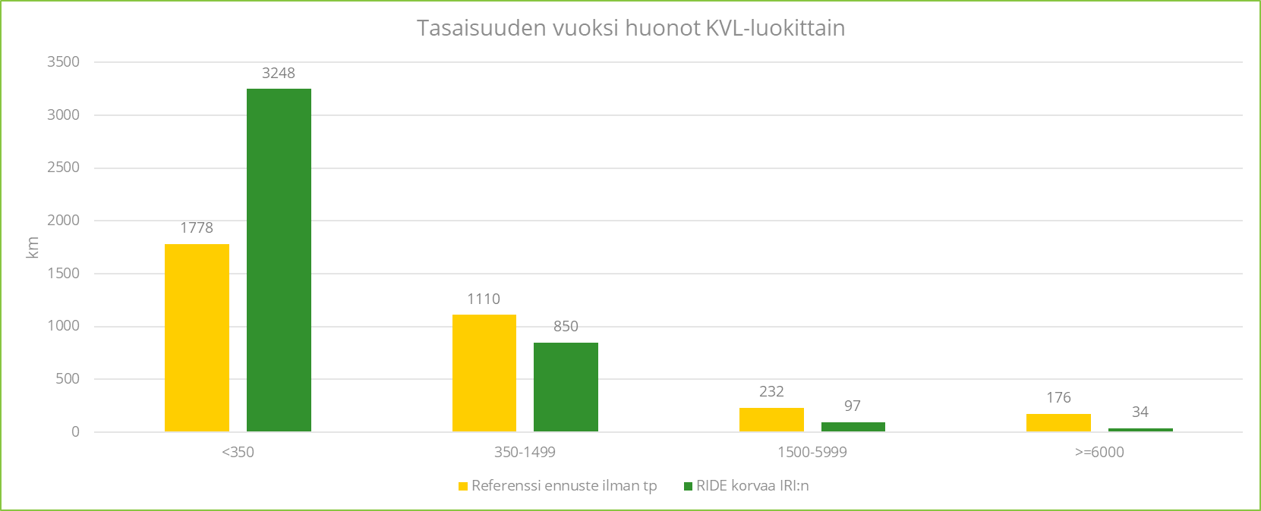
Viimeisin kehitystyö 2022: Kuntoluokituksen muutoksen vaikutus

Slide 9
Viimeisin kehitystyö 2022: Kuntoluokituksen muutoksen vaikutus

Slide 10
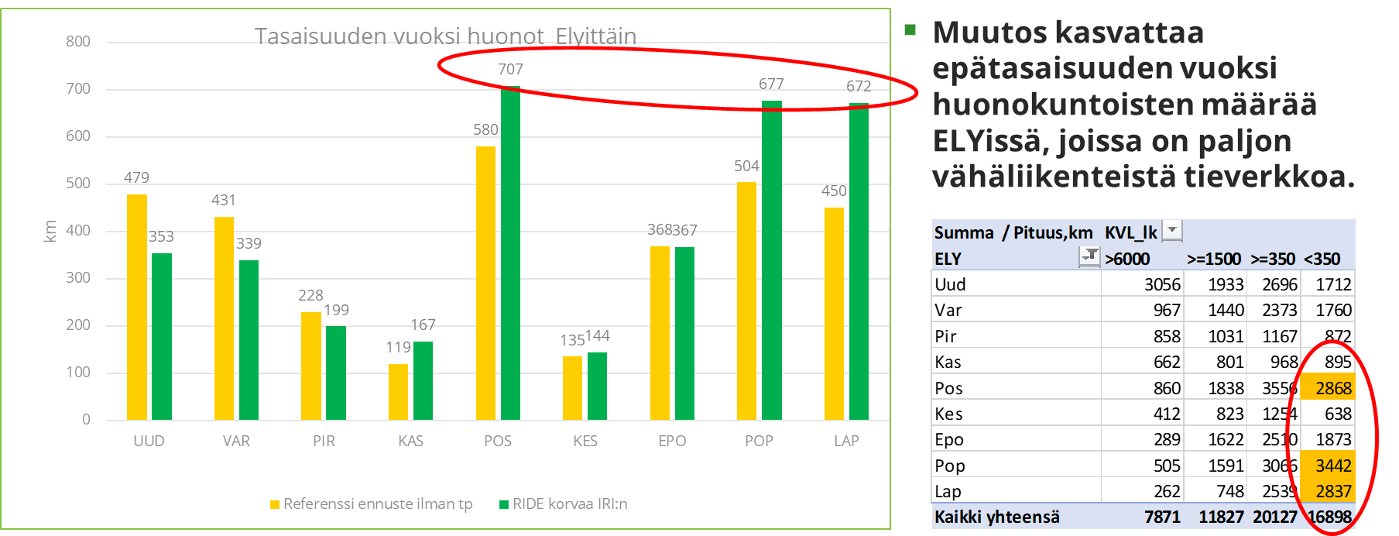
Viimeisin kehitystyö 2022: Kuntoluokituksen muutoksen vaikutus

Slide 11
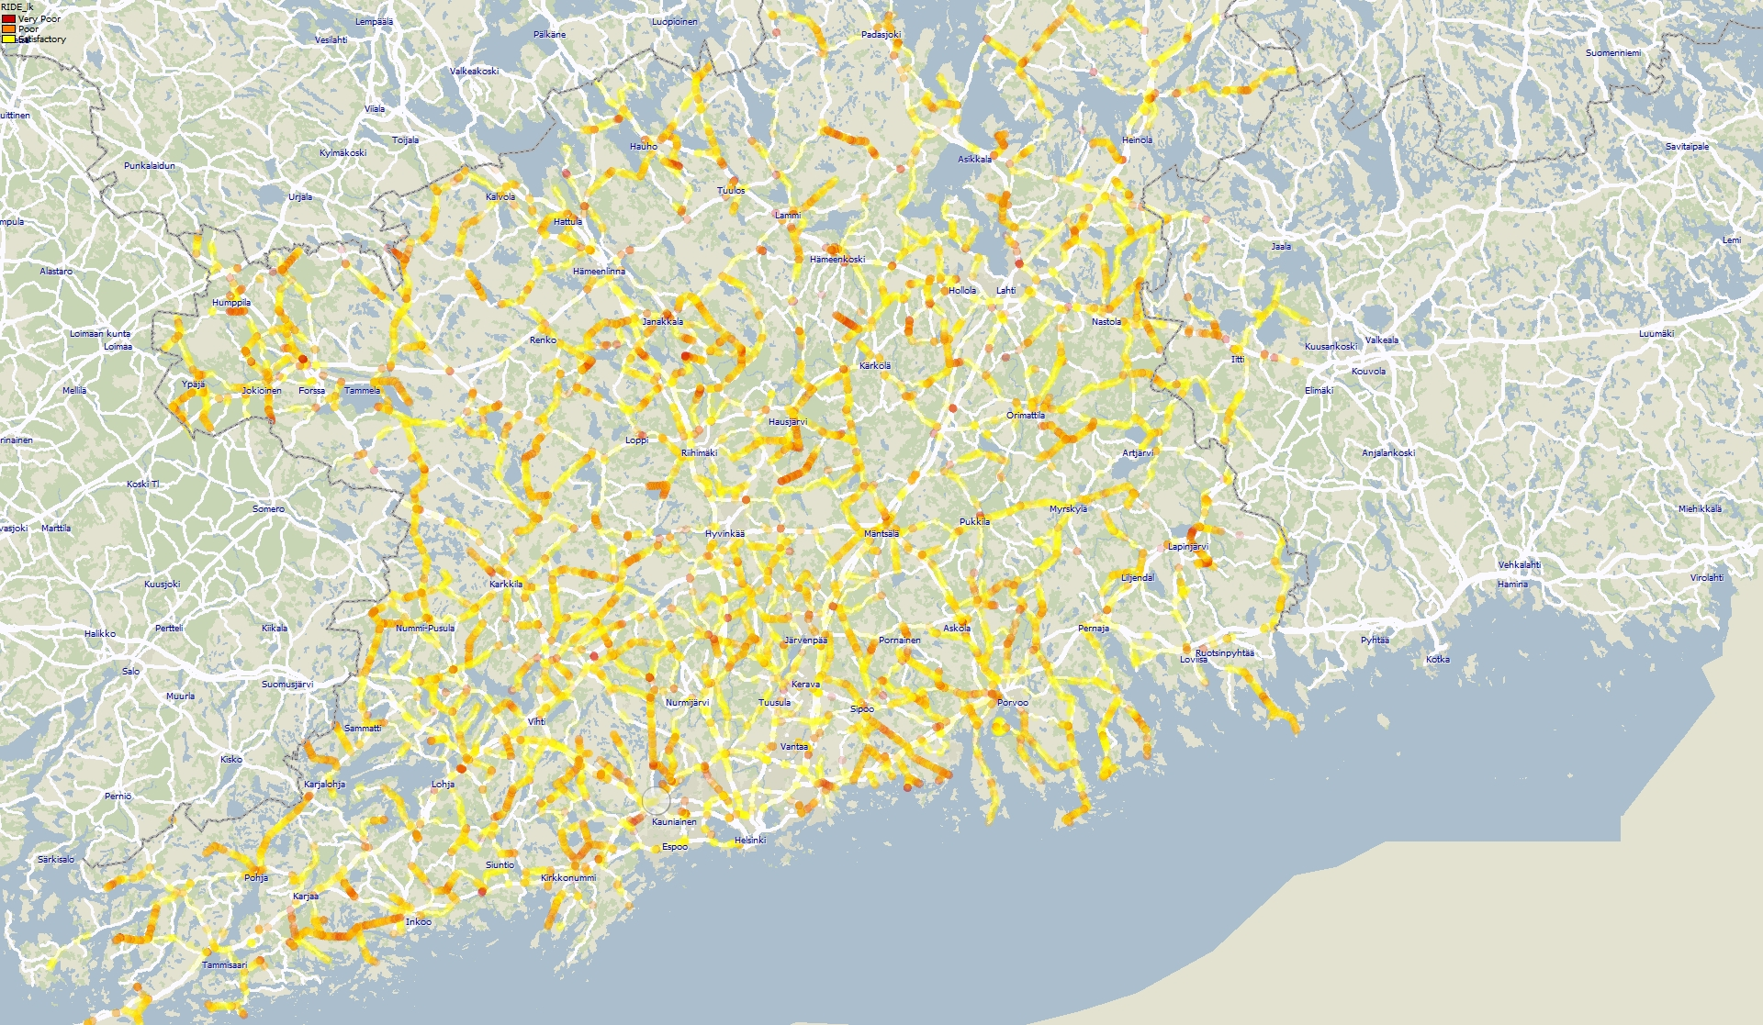
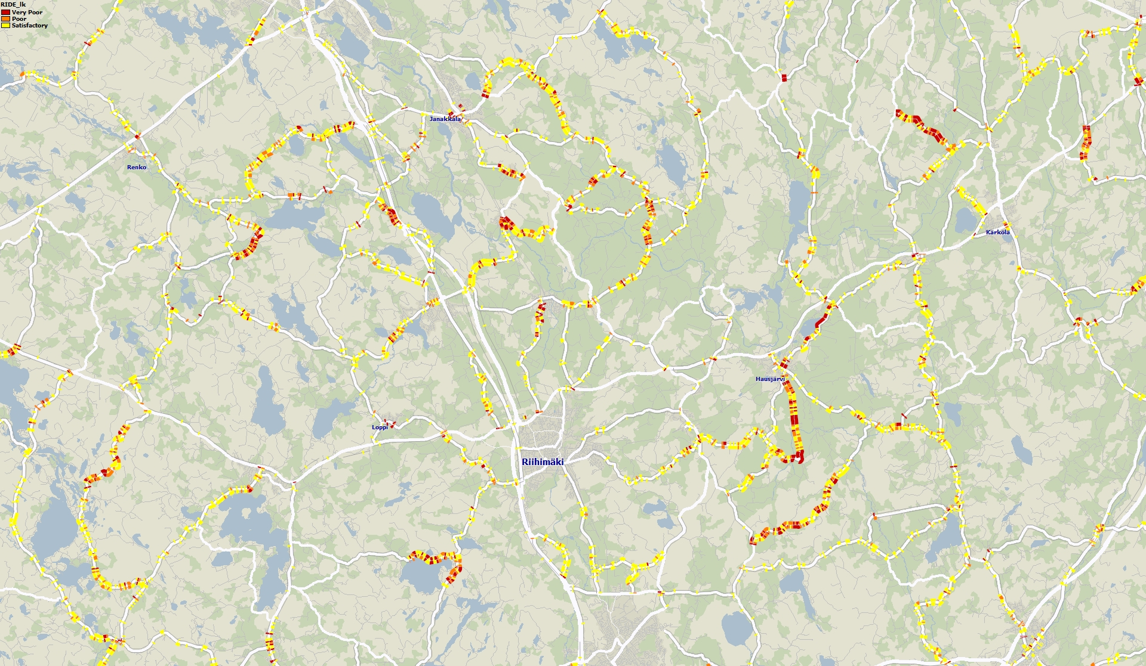
RIDE-mallin tuottaman datan hyödyntämismahdollisuudet:
Yksittäisen tien paikallisten ”heittojen” ja niiden syiden nykyistä tarkempi tunnistaminen hyödyntämällä RMS_yhd-muuttujaa sekä pysty-, nyökkimis- tai sivuheilahduskiihtyvyyksien 10m arvoja.
Ei päde pelkästään painumien tai tien vaurioitumisen aiheuttamiin heittoihin. RMS_yhd-arvot ovat yleensä koholla jos tiellä on epätasaisia paikkauksia tai jopa esim. siltojen liikuntasaumoja.
Tieverkkotason tarkastelut epätasaisista teistä päällystysohjelmoinnin näkökulmasta.
Kohdistetut maastokäynnit hyödyntäen100m kuntoluokitusta.
Liikenneturvallisuusnäkökohdat
RIDE-mallin tuottamien ”perus”-muuttujien yhdistäminen tien geometriatietoihin voisi antaa indikaatiota kaarteista, joissa heitot voivat huonoissa olosuhteissa aiheuttaa tieltä suistumisia.
Potentiaalisesti vaarallista kohdista voidaan tehdä tarkemmat analyysit TruckSim-ohjelmistolla.
RIDE-mallin tuottamien lukuisten muiden muuttujien avulla voidaan arvioida:
Tiehen kohdistuvaa rasitusta = rakenteen kestoikää
Polttoaineen kulutusta

Slide 12
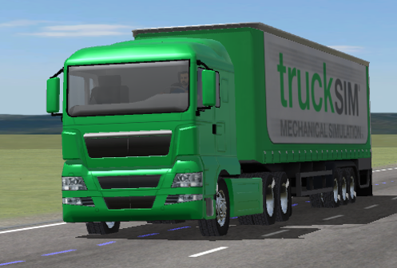
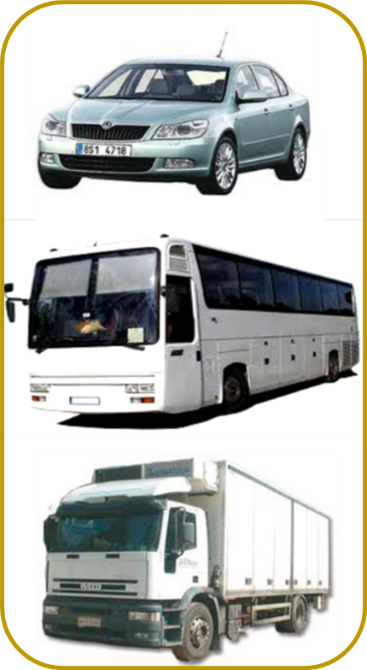
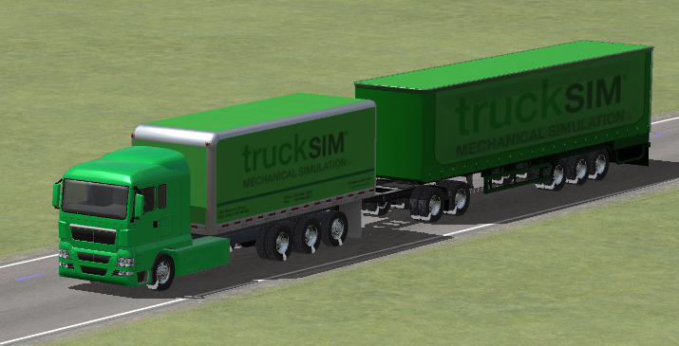
Kehitys kehittyy
Nyt: RIDE
Huomenna: TruckSim
Eilen: IRI

Slide 13
Kiitos huomiostanne!

